Slide 1
LOGGER
반응형 웹 제작 #4 - 헤더

Slide 2
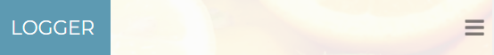

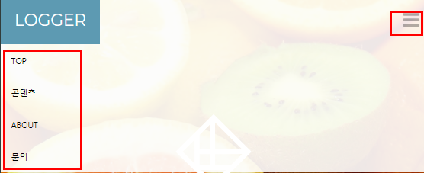
헤더
768px
헤더A: 사이트 이름

Slide 3
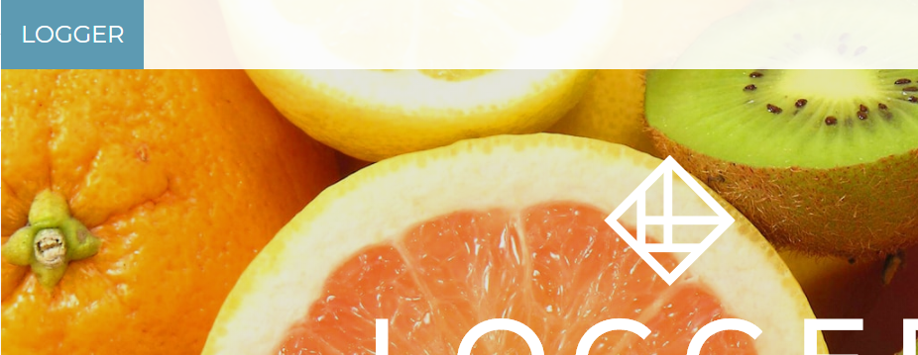
Step29 사이트 이름
헤더의 사이트 이름 작성및 스타일링
헤더를 히어로 이미지 위에 중첩 시키기

Slide 4
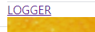

Do It 29-1 사이트 이름
<!-- 헤더 -->
<header>
<div class="container">
<a href="index.html" class="headA">LOGGER</a>
</div>
</header>
index.html
/* 헤더A: 사이트 이름 */
.headA {
display: inline-block;
line-height: 70px;
padding-left: 20px;
padding-right: 20px;
background-color: #5D9AB2;
background-color: var(--main-color);
color: #fff;
color: var(--text-bright-color);
font-family: 'Montserrat', sans-serif;
font-size: 24px;
text-decoration: none;
}
style.css

Slide 5
Do It 29-2 헤더를 이미지 위에 중첩 시키기
style.css
반투명하게
히어로 이미지 위에 중첩
/* 헤더 */
header {
position: absolute;
top: 0;
left: 0;
z-index: 100;
width: 100%;
background-color: rgba(255,255,255,0.9);
}
/* 헤더A: 사이트 이름 */
.headA {

Slide 6
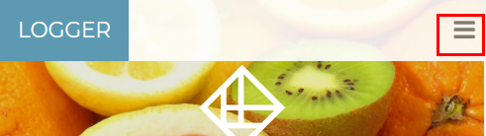
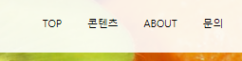
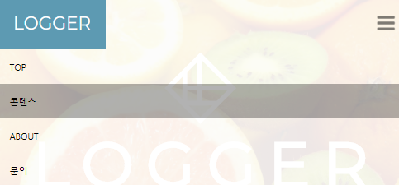
Step30 : 네비게이션
768px
우선 메뉴구조와
작은 화면에서의 스타일 작성
토글하여 메뉴 열고 닫기

Slide 7
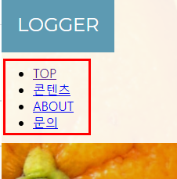
Do It 30-1 : 내비게이션 메뉴 추가
index.html
<!-- 헤더 -->
<header>
<div class="container">
<a href="index.html" class="headA">LOGGER</a>
<!-- 내비게이션 메뉴 -->
<nav class="headB">
<ul>
<li><a href="index.html">TOP</a></li>
<li><a href="contents.html">콘텐츠</a></li>
<li><a href="about.html">ABOUT</a></li>
<li><a href="contact.html">문의</a></li>
</ul>
</nav>
</div>
</header>

Slide 8
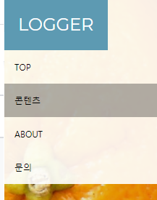
Do It 30-2 : 내비게이션 메뉴 스타일
style.css
/* 헤더B: 네비게이션 메뉴 */
.headB ul {
margin: 0;
padding: 0;
list-style: none;
}
.headB a {
display: block;
padding: 15px;
color: inherit;
font-size: 12px;
text-decoration: none;
}
.headB a:hover {
background-color: rgba(0,0,0,0.3);
}

Slide 9


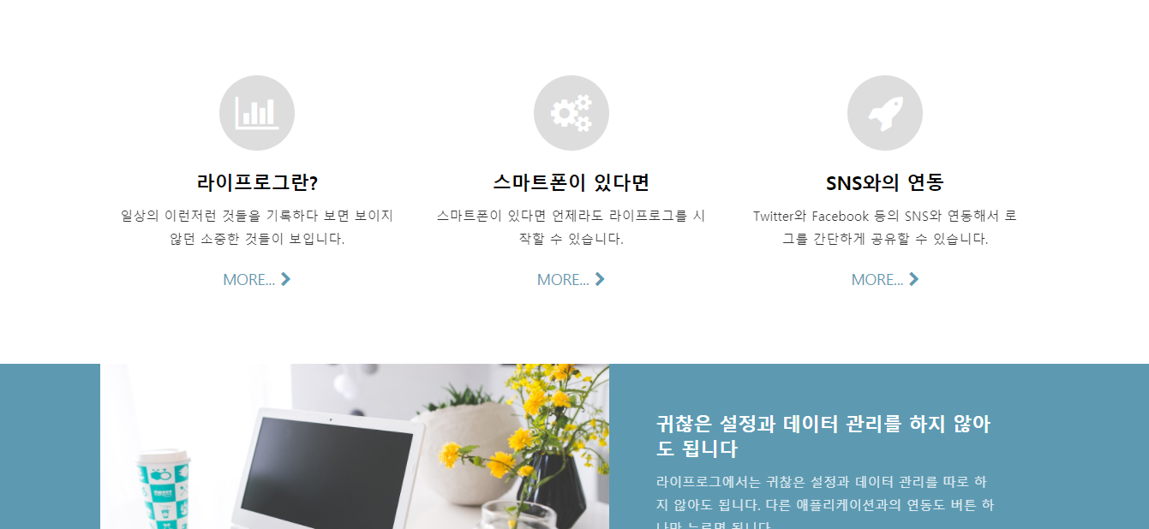
Step31 : 큰 화면에선 메뉴 가로로 정렬
큰화면에선 아래와 같이 메뉴 가로로 만들기
하단의 컨텐츠와 너비 맞추기 폭 1000px

Slide 10
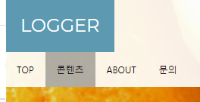
Do It 31-1 : 일단 가로로 만들기
style.css
@media (min-width: 768px) {
/* 768 이상 큰 화면에서는 */
/* 링크를 가로로 정렬 */
.headB ul {
display: flex;
}
}
링크의 너비를 따로 지정하지 않았으므로 내부의 글자에 맞게 너비를 갖게 됨.

Slide 11
Do It 31-2 : 사이트 이름과 메뉴를 왼쪽/오른쪽 배치
style.css
@media (min-width: 768px) {
/* 768 이상 큰 화면에서는 */
header .container {
/* 사이트이름 과 내비게이션 메뉴를 각각 왼쪽/오른쪽으로 배치하기 */
display: flex;
align-items: center; /* 세로 방향으로 중앙 정렬 */
justify-content: space-between; /* 왼쪽 오른쪽 끝방향으로 정렬 */
/* 하단 컨텐츠와 너비 맞추기*/
max-width: 1000px;
max-width: var(--large-width);
margin-left: auto;
margin-right: auto;
}
/* 링크를 가로로 정렬 */
.headB ul {
display: flex;
}
}

Slide 12
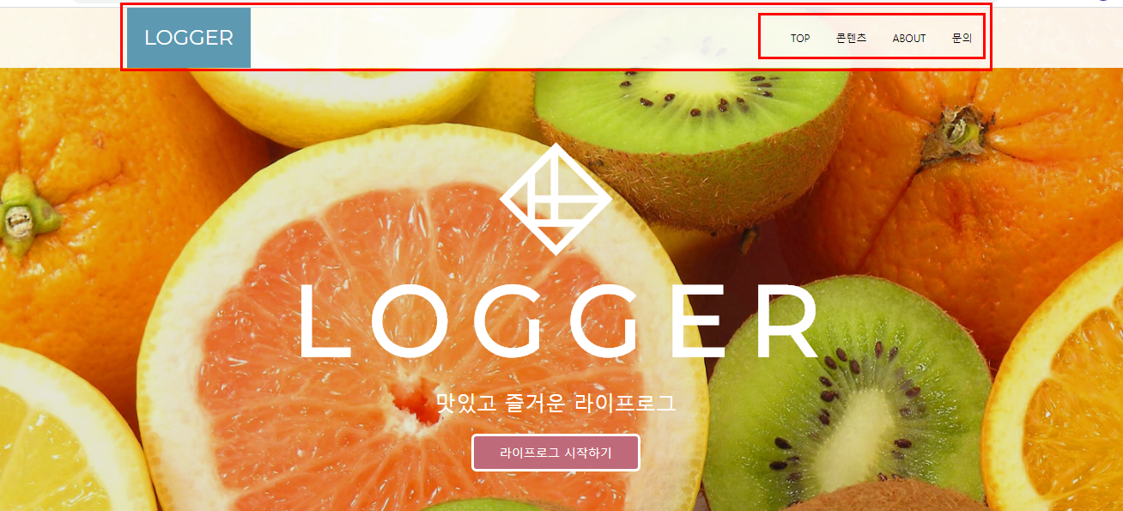
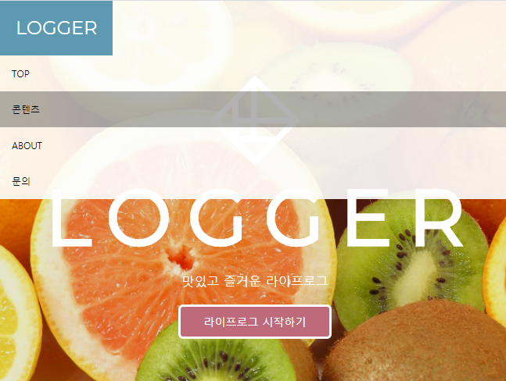
768px
결과

Slide 13
토글 버튼 구현

Slide 14
작은 화면에서는 ‘토글버튼’ 으로 메뉴를 열고 닫을수 있게 설정
메뉴 토글 버튼
768px

Slide 15
Step32 토글버튼 만들기
3개의 선이 있는 아이콘 (햄버거 아이콘)
큰 화면에선 보이지 않게 하기
버튼을 오른쪽 끝에 배치
버튼의 기본 디자인 제거
커서를 올릴때 출력

Slide 16

Do It 32-1 토큰 버튼 추가
index.html
<!-- 헤더 -->
<header>
<div class="container">
<a href="index.html" class="headA">LOGGER</a>
<!-- 메뉴 토글 버튼 -->
<button type="button" class="headC">
<span class="fa fa-bars" title="MENU"></span>
</button>
<!-- 내비게이션 메뉴 -->
<nav class="headB">

Slide 17
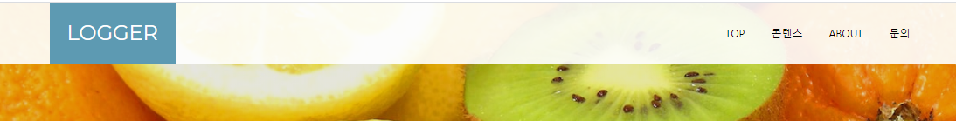
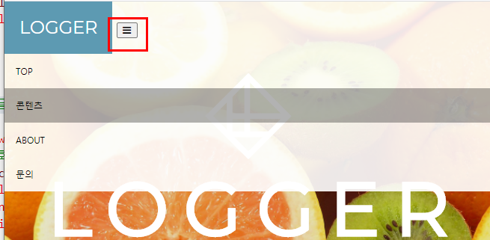
Do It 32-2 큰 화면에선 토글 버튼 안보이기
style.css
/* 헤더C: 토글 버튼 */
@media (min-width: 768px) {
/* 큰 화면 전용 설정 */
.headC {
display: none;
}
}

Slide 18
Do It 32-3 토글 버튼 배치
index.html
일전에 사이트이름과 내비게이션 메뉴를 왼쪽/오른쪽으로 배치했던것과 같은 설정 사용.
단, 사이트 이름과 토글버튼에서서만 설정을 사용하기 위해 이와 같이
headA 와 headC 를 div 로 감싸 줍니다.
<!-- 헤더 -->
<header>
<div class="container">
<div class="container-small"> <!-- 작은 화면의 배치를 위한 컨테이너-->
<a href="index.html" class="headA">LOGGER</a>
<!-- 메뉴 토글 버튼 -->
<button type="button" class="headC">
<span class="fa fa-bars" title="MENU"></span>
</button>
</div>
<!-- 내비게이션 메뉴 -->

Slide 19
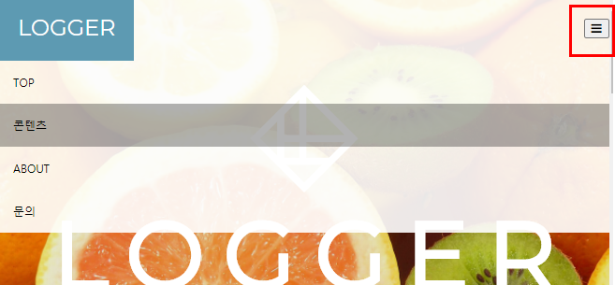
style.css
/* 헤더C: 토글 버튼 */
@media (max-width: 767px) { /* 768 이하 */
/* 작은 화면 전용 설정 */
header .container-small {
display: flex;
align-items: center;
justify-content: space-between;
}
}
@media (min-width: 768px) {
/* 큰 화면 전용 설정 */
.headC {
display: none;
}
}

Slide 20
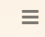
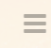
Do It 32-4 토글 버튼 스타일
style.css
기존 버튼 스타일 제거
/* 헤더C: 토글 버튼 */
@media (max-width: 767px) { /* 768 이하 */
/* 작은 화면 전용 설정 */
.. 생략..
/* 토글 버튼 스타일 */
.headC {
margin-right: 10px;
padding: 0;
border: none;
outline: none;
background: none;
font-size: 28px;
opacity: 0.5;
cursor: pointer;
}
.headC:hover {
opacity: 0.3;
}
}
마우스 올렸을때

Slide 21
Step33 : 토글버튼 동작, 메뉴 열고 닫기
작은 화면에선 (기본적으로) 내비게이션 메뉴 감추기 (큰 화면에선 보이기)

Slide 22
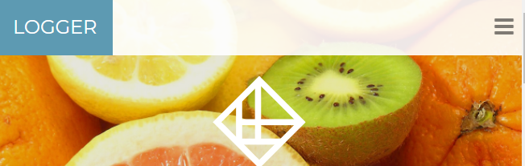
Do It 33-1 : 내비게이션 메뉴 보이기, 감추기
style.css
/* 헤더C: 토글 버튼 */
@media (max-width: 767px) { /* 768 이하 */
/* 작은 화면 전용 설정 */
.. 생략 ..
/* 작은 화면에선 메뉴 감추기 */
.headB {
display: none;
}
}
@media (min-width: 768px) {
/* 큰 화면 전용 설정 */
.. 생략 ..
/* 큰 화면에선 메뉴 보이기 */
.headB {
display: block !important;
}
}
작은 화면에선 더이상 메뉴가 보이지 않는다.

Slide 23
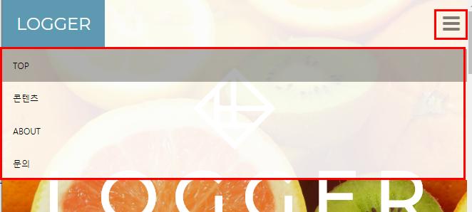
Do It 33-2 : 토글 버튼 작동 시키기
index.html
<script src="https://use.fontawesome.com/926fe18a63.js"></script>
<script src="https://code.jquery.com/jquery-3.5.1.min.js"></script>
<script>
// 토글 버튼 작동
$(function(){
$(".headC").click(function(){
$(".headB").slideToggle();
});
});
</script>
<title>LOGGER</title>
</head>

